Slide 1

COMO SEU CÓDIGO SE PARECE?

Slide 2

Spaghetti?

Slide 3

Ravioli?

Slide 4
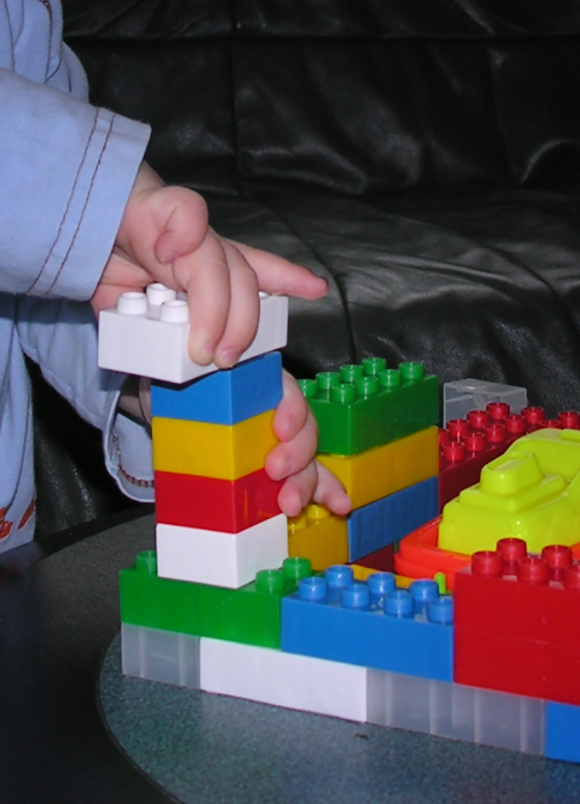
Lego?

Slide 5
SOLUÇÃO?
Domain
Driven
Design

Slide 6

DDD
JS Framework
Frontend
Com C#
Javascript no frontend e C# no backend.
Regra de negócio duplicada em js e c#.
Manutenção em 2 linguagens diferentes, sem reaproveitamento de código.
API
Domain
App
Backend
Repository
DB

Slide 7
DDD
JS Framework
Frontend
Com NodeJS
Javascript no frontend e backend.
Reutilização da regra de negócio.
Manutenção em um único código.
API
Domain
App
Backend
Repository
DB

Slide 8
DDD
JS Framework
Frontend
Repository
Não tem regra de negócio.
Única parte do sistema que acessa o banco de dados.
Único lugar para criação de queries, inserts, updates e deletes.
API
Domain
App
Backend
Repository
DB

Slide 9
DDD
JS Framework
Frontend
Domain
Contém toda a regra de negócio possível.
Javascript puro.
Roda no frontend e backend.
Não conheçe o banco de dados.
API
Domain
App
Backend
Repository
DB

Slide 10
DDD
JS Framework
Frontend
App
Chama o Repositório.
Possui regras de negócio que não são possível de colocar no domain.
Não é reaproveitado pelo frontend, podendo conter partes seguras como criptografia de senhas.
API
Domain
App
Backend
Repository
DB

Slide 11
DDD
JS Framework
Frontend
API
Não tem regra de negócio.
Fina camada por cima da App, podendo ser substituída por qualquer tecnologia ou projeto.
API
Domain
App
Backend
Repository
DB

Slide 12
EXEMPLO DE DDD:
Github.com/Polutz

Slide 13
E agora,
Preparado para criar seus sistemas em módulos reaproveitaveis?
Bons códigos!
AngeloOcana.com
Youtube.com/OcanaAngelo

